Slide 1

Механічна робота
Кінетична енергія
Потужність
Фізика 10 клас
10.11.2021

Slide 2
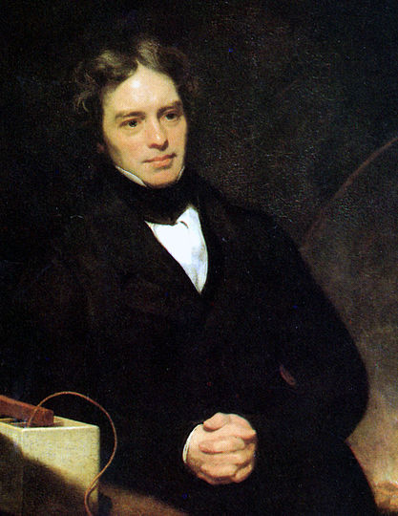
“Чим більше в мене роботи ,
тим успішніше я навчаюсь…”
М. Фарадей
Майкл Фарадéй — англійський фізик і хімік, засновник вчення про електромагнітне поле, член Лондонського королівського товариства (1824).

Slide 3
1. Що таке механічна робота?
2. Як обчислювали механічну роботу у 7-му класі?
3. Яка одиниця вимірювання роботи в СІ?
4. Чому дорівнює один джоуль?
5. Скільки джоулів вміщає 1кДж?
6. 1000000 Дж скільки це МДж?
7. Тіло рухається за інерцією , чи виконує воно механічну роботу?
8. До тіла прикладено силу , але воно нерухоме. Чи виконує тіло механічну роботу?
9. На честь якого вченого названо одиницю вимірювання механічної роботи?

Slide 4
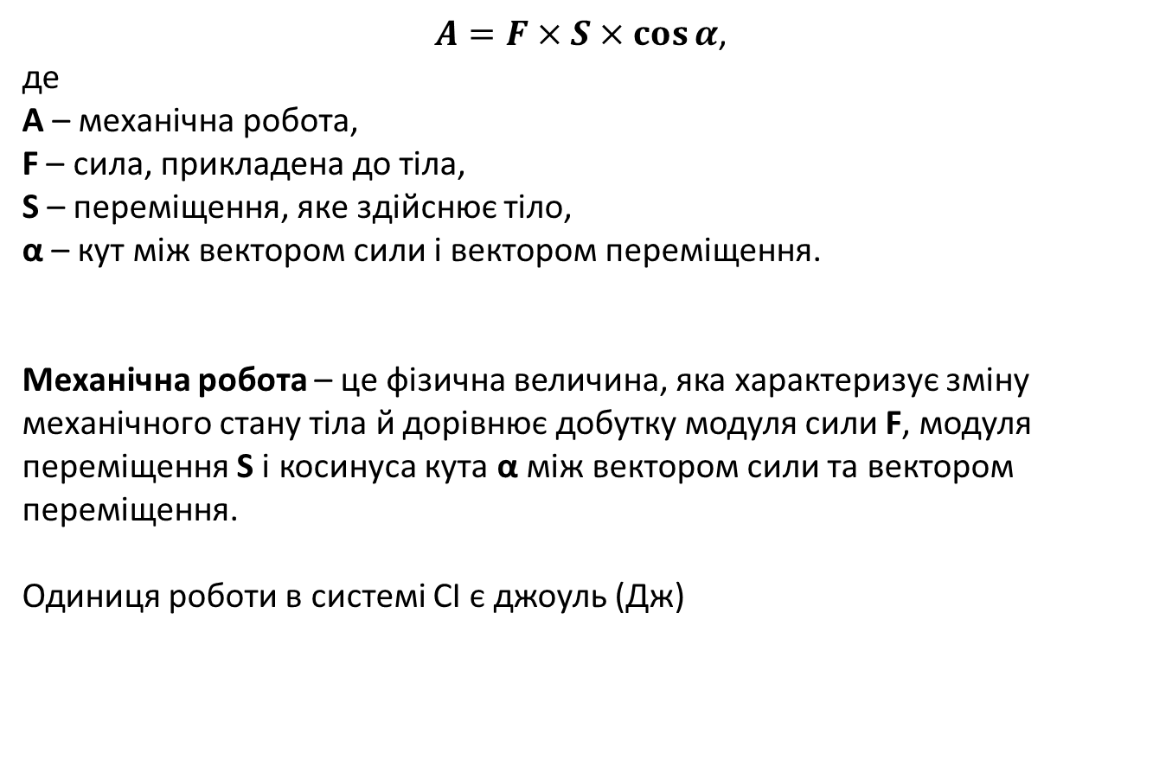

Slide 5
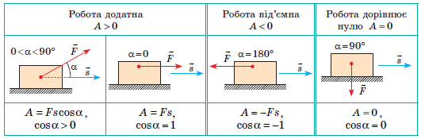
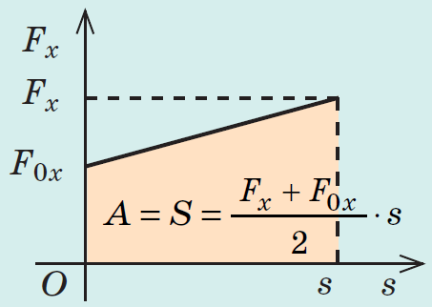
Геометричний зміст механічної роботи
Якщо напрямок осі ОХ збігається з напрямком руху тіла, то робота A сили чисельно дорівнює площі S фігури під графіком залежності Fx(s)

Slide 6
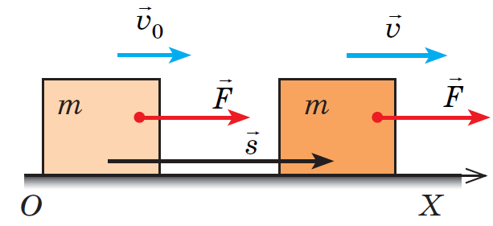
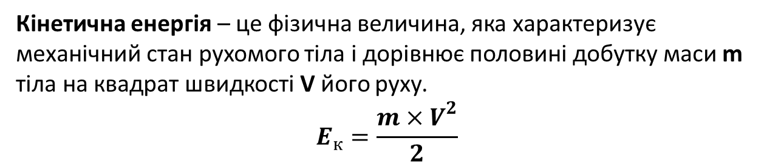
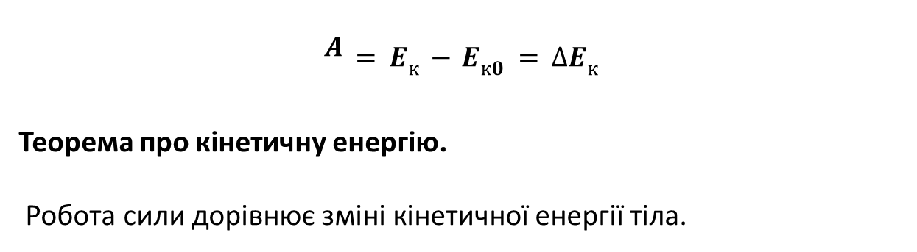

Slide 7
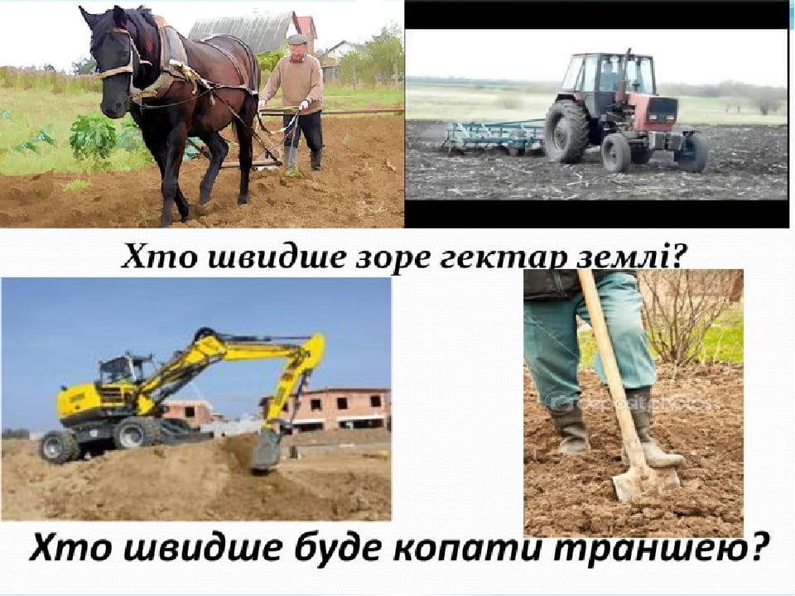

Slide 8
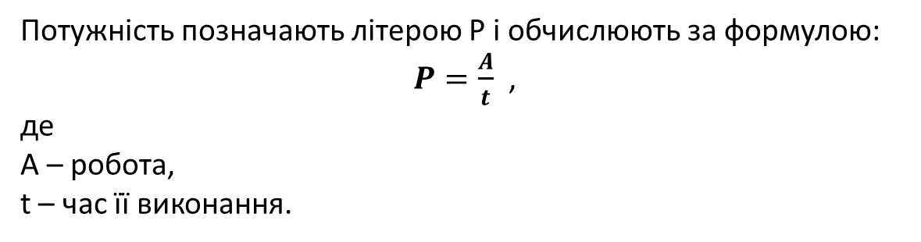
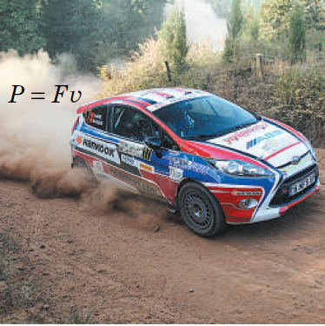
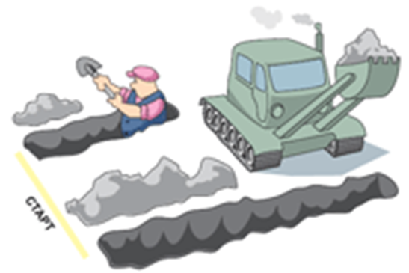
Потужність – це фізична величина,що дорівнює роботі,виконаній за одиницю часу.

Slide 9
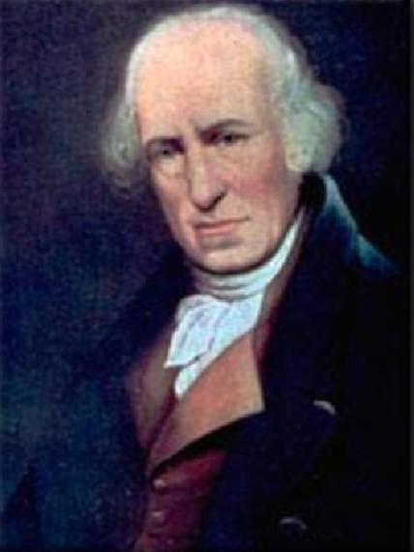
Одиницею потужності в СІ є ват:
1 Вт=1 Дж/1с
Одиниця потужності названа на честь одного з винахідників парової машини, англійського вченого Джеймса Ватта.

Slide 10
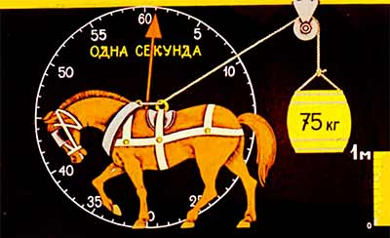
Також є позасистемна одиниця вимірювання потужності – кінська сила
1 к.с.=735,5 Вт
Одиниця потужності «кінська сила» відповідає потужності машини, що піднімає кожну секунду вантаж масою 75 кг на висоту 1 метр.

Slide 11
1.Якісна задача. Морем пливе корабель. Чи виконує при цьому роботу сила тяжіння ?
2.Якісна задача. Автомобіль рухається горизонтальною ділянкою дороги . Коли його двигун розвиває більшу потужність : під час повільної чи швидкої їзди?
3.Яку роботу виконала над вами сила тяжіння , якщо , стрибнувши зі сходинки ви досягли швидкості 3 м/с?
4. Автомобіль масою 1т збільшив швидкість свого руху від 10 до 20 м/с. Визначте роботу рівнодійних сил, які діють на автомобіль.

Slide 12
Домашнє завдання.
Опрацювати §15, вправа 15 (2, 3 письмово, 8 – за бажанням).

Slide 13
Будьте всі здорові!

